Slide 1
Java nâng cao
Giới thiệu Thread
A Guide to Advanced Java
A Guide to Advanced Java

Slide 2
Các chủ đề chính
Giới thiệu Thread
Tạo ra các Thread
Các trạng thái của Thread
Một số phương thức trong lớp Thread
Quản lý các Thread
Khái niệm Daemon Thread
Khái niệm Multiple threading
Sử dụng phương thức isAlive() và join()
Đồng bộ Thread (Thread Synchronization)
Cơ chế Wait-notify
Khóa chết (Deadlock)
A Guide to Advanced Java
Notes:
Hello

Slide 3
Giới thiệu về luồng (Thread)
Định nghĩa thread
  Một tiến trình (process) là một chương trình mà nó đang thực thi. Mỗi tiến trình có tài nguyên của riêng nó, như là dữ liệu, biến và không gian bộ nhớ. Mỗi một tiến trình thực thi một vài tác vụ tại cùng một thời điểm và mỗi một tác vụ được thực hiện bởi một luồng (thread) riêng biệt. Vì vậy một tiến trình sẽ chứa một vài thread.
  Một thread có một tập hoàn chỉnh các tài nguyên của riêng nó để nó có thể chạy một cách độc lập.
  Một thread là một đơn vị mã nguồn có thể thực thi nhỏ nhất trong một ứng dụng, nó thực thi một công việc hay một tác vụ nào đó.
  Nhiều thread có thể được thực thi tại cùng một thời điểm, tạo điều kiện thực thi nhiều tác vụ của một ứng dụng một cách đồng thời.
A Guide to Advanced Java
Notes:
Hello

Slide 4
Các ứng dụng sử dụng Thread
Trong java, thread tạo điều kiện xử lý song song nhiều tác vụ. Một vài ứng dụng sử dụng thread là:
  Chơi nhạc và hiển thị hình ảnh đồng thời
  Hiển thị nhiều ảnh trên màn hình
  Hiển thị dòng chữ chạy hoặc hình ảnh chạy trên màn hình
A Guide to Advanced Java
Notes:
Hello

Slide 5
Tạo ra các thread sử dụng lớp “Thread”
Có hai cách để tạo ra Thread
  Mở rộng lớp Thread
  Cài đặt giao tiếp Runable
A Guide to Advanced Java
Notes:
Hello

Slide 6
Tạo ra các thread sử dụng lớp “Thread”
Tạo lớp con của lớp Thread
  Một cách đơn giản để tạo ra một thread mới đó là tạo ra một lớp dẫn xuất từ lớp java.lang.Thread.
Các bước tạo ra Thread
  Bước 1: Tạo ra một lớp con
  Bước 2: Ghi đè phương thức run()
  Bước 3: Tạo ra một thể hiện thread
  Bước 4: Khởi chạy thread
Ví dụ
A Guide to Advanced Java
<number>/28
A Guide to Advanced Java
Notes:
Hello

Slide 7
Tạo ra các thread sử dụng giao tiếp “Runnable”
Giao tiếp được thiết kế để cung cấp một bộ các quy tắc chung cho các đối tượng có nhu cầu thực thi một đoạn mã trong khi một thread đang hoạt động.
Creating Thread using the Runnable Interface
  Bước 1: Cài đặt giao tiếp Runnable
  Bước 2: Cài đặt phương thức run()
  Bước 3: Tạo ra thread
  Bước 4: Khởi chạy thread
Ví dụ
A Guide to Advanced Java
Notes:
Hello

Slide 8
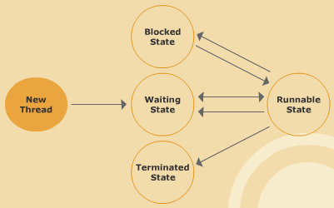
Các trạng thái của Thread
Trạng thái New
  Một thread ở trong trạng thái này khi nó được tạo ra nhưng chưa được khởi chạy. Một thread bắt đầu cuộc đời ở trạng thái sẵn sàng để chạy (Ready-to-run). Bạn chỉ có thể gọi phương thức start() hay stop()
  khi thread ở trạng thái này.
A Guide to Advanced Java
Notes:
Hello

Slide 9
Các trạng thái của Thread
Trạng thái Runnable: Khi phương thức start() được triệu gọi trên thread thì thread đó ở trạng thái runnable, một thread có thể vào trạng thái này từ trạng thái running hoặc blocked.
Trạng thái Blocked : vẫn còn sống nhưng hiện tại không đủ điều kiện để chạy vì nó bị chặn đối với một số hoạt động khác. Nó không phải là Runnable nhưng có thể quay về trạng thái Runnable sau khi nhận được monitor hay lock. Một thread đi vào trạng thái Blocked khi phương thức sleep(), wait() hoặc suspend() được gọi trên nó.
A Guide to Advanced Java
Notes:
Hello

Slide 10
Các trạng thái của Thread
Trạng thái Waiting: Một thread ở trong trạng thái này khi nó đang đợi thread khác giải phóng tài nguyên cho nó. Một lời cuộc gọi đến phương thức wait() sẽ đặt một luồng vào trạng thái này. Gọi phương thức notify() hoặc notifyAll() sẽ làm cho luồng từ trạng thái waiting về trạng thái Runnable.
Trạng thái Terminated: Một thread, sau khi thực thi phương thức run() nó chết và rơi vào trạng thái kết thúc (terminated). Nó không thể quay trở lại trạng thái runnable. Các phương thức như stop() và destroy() có thể buộc một thread phải kết thúc.
A Guide to Advanced Java
Notes:
Hello

Slide 11
Một số phương thức trong lớp Thread
getName(): lấy tên của thread hiện tại.
setName(String name): gán tên cho Thread
start(): cấp phát tài nguyên hệ thống cần thiết để chạy thread và thực thi phương thức run()
run(): Cuộc đời của thread bắt đầu khi phương thức run() được triệu gọi
  Phương thức này là public, không chấp nhận tham số, không trả về giá trị, không ném ra ngoại lệ (exception)
A Guide to Advanced Java
Notes:
Hello

Slide 12
Một số phương thức trong lớp Thread
sleep(int value)
  Nó tạm thời ngừng việc thực hiện của thread hiện tại trong một khoảng thời gian xác định.
  Nó ném ra InteruptedException khi nó bị ngắt sử dụng phương thức interupt()
interrupt()
  Phương thức interrupt() sẽ ngắt thread. Phương thức này yêu cầu thread dừng lại những gì nó đang làm ngay cả khi nó chưa hoàn thành tác vụ.
A Guide to Advanced Java
Notes:
Hello

Slide 13
Sự cần thiết của độ ưu tiên Thread
Khi tạo ra ứng dụng đa luồng (multi-threaded application), tình huống có thể xảy ra là có một thread đang chạy và bạn muốn chạy một thread khác quan trọng hơn.
Các kiểu độ ưu tiên Thread: độ ưu tiên thread giúp cho bộ lập lịch thread quyết định thread nào được chạy. Priority cũng giúp cho hệ điều hành quyết định số lượng tài nguyên mà nó sẽ cấp cho mỗi thread.
  Thread.MAX_PRIORITY: giá trị là 10
  Thread.NORM_PRIORITY: giá trị là 5
  Thread.MIN_PRIORITY: giá trị là 1
A Guide to Advanced Java
Notes:
Hello

Slide 14
Phương thức “setPriority()” và “getPriority()”
setPriority(int value): Một thread mới được tạo ra sẽ kế thừa độ ưu tiên từ thread tạo ra nó. Để thay đổi độ ưu tiên của thread, phương thức setPriority() được sử dụng. Phương thức setPriority() nhận vào một số nguyên từ 1 đến 10.
getPriority(): lấy ra giá trị độ ưu tiên hiện tại của thread.
A Guide to Advanced Java
Notes:
Hello

Slide 15
Daemon Threads
Daemon thread chạy liên tục để thực thi một dịch vụ, nó không có bất kỳ kết nối nào với tình trạng tổng thể của chương trình.
Các đặc tính của daemon threads là:
  Làm việc ngầm dưới nền cung cấp dịch vụ cho các thread khác.
  Chúng độc lập hoàn toàn với các thread người dùng
Các phương thức của daemon thread
  setDaemon(boolean value)
  isDaemon()
A Guide to Advanced Java
Notes:
Hello

Slide 16
Sự cần thiết của daemon thead
Daemon thread là một dịch vụ cung cấp cho các thread khác chạy trong cùng một tiến trình.
Daemon thread được thiết kế như là thread nền tảng mức thấp, nó thực thi một vài tác vụ như là các sự kiện chuột cho chương trình Java
A Guide to Advanced Java
Notes:
Hello

Slide 17
Đa luồng (Multithreading)
Một thread thực thi một tác vụ nào đó và nó là một đơn vị mã nguồn có thể thực thi được nhỏ nhất trong một chương trình.
Multitasking là khả năng của hệ điều hành để thực thi hai hay nhiều tác vụ đồng thời. Multitasking có thể là process-based hoặc thread-based. Trong process-based, đa tác vụ (multitasking), hai hay nhiều chương trình chạy một cách đồng thời. Trong thread-based, một chương trình thực thi hai hay nhiều tác vụ tại cùng một thời điểm. Vì thế, đa luồng có thể được định nghĩa như là đồng thời chạy hai hay nhiều phần trong cùng một chương trình.
A Guide to Advanced Java
Notes:
Hello

Slide 18
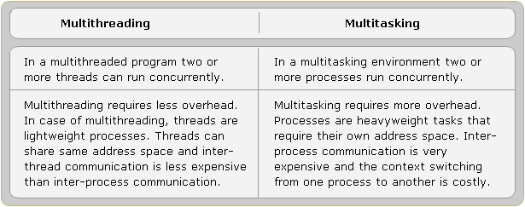
Multithreading and Multitasking
A Guide to Advanced Java
Notes:
Hello

Slide 19
Sự cần thiết của Multithreading
Multithreading làm tăng hiệu xuất của hệ thống xử lý đơn, bằng cách làm giảm thời gian nhàn rỗi của CPU.
Multithreading khuyến khích thực thi nhanh hơn một chương trình khi so sánh với một ứng dụng với nhiều tiến trình, các thread chia sẻ cùng một dữ liệu trong khi các tiến trình có một tập dữ liệu của riêng chúng.
A Guide to Advanced Java
Notes:
Hello

Slide 20
Sử dụng phương thức “isAlive()” và “join()”
isAlive(): phương thức này được sử dụng để phát hiện xem một thread còn chạy hay không. Nếu thread còn sống thì giá trị true được trả về, còn nếu không nó trả về false.
Ví dụ
  ThreadDemo obj = new ThreadDemo();
  Thread t=new Thread(obj);
  System.out.println(“The thread is alive:” + t.isAlive());
A Guide to Advanced Java
Notes:
Hello

Slide 21
Sử dụng phương thức “isAlive()” và “join()”
join():
  Phương thức này bắt chương trình phải chờ thread gọi phương thức này thực thi xong.
  Nó ném ra InterruptedException nếu thread khác ngắt nó.
  Ví dụ
  public static void main(String[] args) {
  t.join(); // thread main phải đợi thread t thực thi xong // thì nó mới được chạy tiếp
  }
A Guide to Advanced Java
Notes:
Hello

Slide 22
Điều kiện đua (Race Conditions)
Trong các chương trình đa luồng, nhiều luồng có thể đồng thời thử cập nhật vào một tài nguyên, như là file. Điều này làm cho tài nguyên rơi vào trạng thái không xác định (undefined) hay không thống nhất (inconsistent). Điều này gọi là điều kiện đua.
  Hai hay nhiều thread chia sẻ chung dữ liệu giữa chúng
  Hai hay nhiều thread cùng cố đọc và ghi dữ liệu chia sẻ một cách đồng thời
Từ khóa synchronized: được sử dụng để ngăn điều kiện đua trong chương trình Java. Nó cho phép chỉ một thread truy xuất vào mã nguồn tại một thời điểm.
A Guide to Advanced Java
Notes:
Hello

Slide 23
Ví dụ sử dụng từ khóa synchronized
class Account{
float balance =0.0;
public synchronized void deposit(float value){
balance = balance +value;
}
}
A Guide to Advanced Java
Notes:
Hello

Slide 24
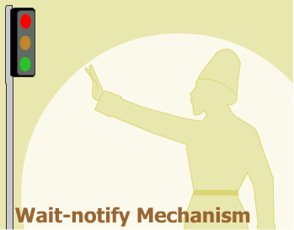
Cơ chế “wait-notify”
Phương thức wait():
Phương thức notify():
A Guide to Advanced Java
Notes:
Hello

Slide 25
Ví dụ sử dụng “wait()” và “notify()”
  …..
  public synchronized void takeup(){
  while(!available){
  try{
  System.out.println(“Waiting for the other chopstick”);
  wait();
  }catch(InterruptedException e)
  {}
  available=false;
  }
  …
  public synchronized void putdown(){
  available=true;
  notify();
  }
A Guide to Advanced Java
Notes:
Hello

Slide 26
Khóa chết (Deadlock)
Khóa chết miêu tả một tình huống khi mà hai hay nhiều thread bị chặn mãi mãi, chờ cho những thread khác trả lại tài nguyên. Đôi khi, điều đó xảy ra khi hai thread bị khóa do các tài nguyên giữa chúng.
Tình huống khóa chết làm cho việc thực thi của chương trình bị dừng
A Guide to Advanced Java
Notes:
Hello

Slide 27
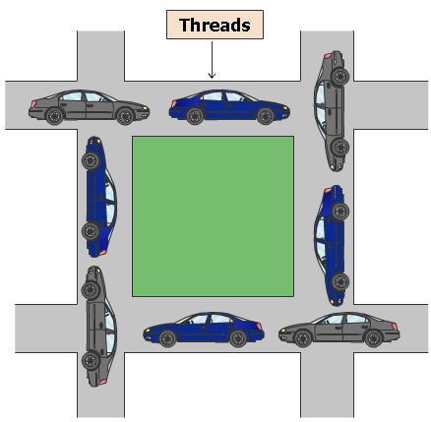
Khóa chết (Deadlock)
A Guide to Advanced Java

Slide 28
Khắc phục Deadlock
Bạn có thể tránh tình trạng khóa chết trong khi viết mã nguồn chương trình.
  Tránh yêu cầu nhiều hơn một khóa tại một thời điểm.
  Chắc chắn rằng trong chương trình Java, bạn yêu cầu nhiều khóa trong một trật tự phù hợp và xác định.
A Guide to Advanced Java
Notes:
Hello

Slide 29
Tổng kết
Thread là một đơn vị mã nguồn có thể thực thi được nhỏ nhất trong một ứng dụng, nó thực thi một công việc hay một tác vụ nào đó
Các trạng thái của Thread: new, runable, waiting, blocked và terminated.
Các phương thức của lớp Thread: start(), sleep(), interrupt(), isAlive(), join(), …
Daemon Thread chạy liên tục để thực thi một dịch vụ, nó không có bất kỳ một kết nối nào với trạng thái tổng thể của chương trình.
<number>/28
A Guide to Advanced Java
Notes:
Hello

Slide 30
Tổng kết
Multithreading thực thi hai hay nhiều tác vụ tại cùng một thời điểm
Đồng bộ thread cho phép chỉ một thread truy xuất vào đoạn mã tại một thời điểm
Cơ chế Wait-notify
Deadlock miêu tả một tình huống nơi mà hai hay nhiều thread bị khóa vĩnh viễn, đợi cho các thread khác trả lại tài nguyên
A Guide to Advanced Java

Slide 31

Bài tập
A Guide to Advanced Java
Notes:
Hello

